Slide 1


API Design FiRST
Boostez le développement de vos APIs
Notes:
1

Slide 2

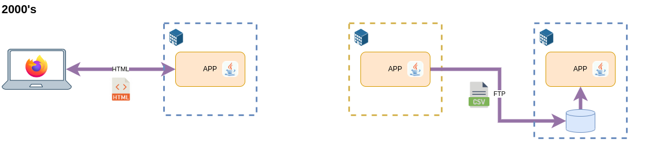
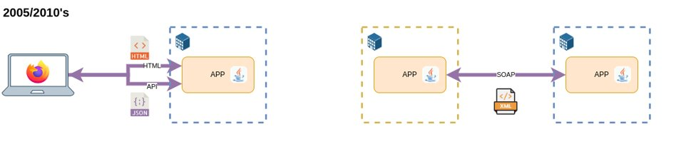
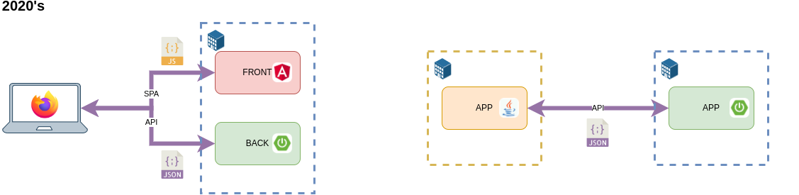
Historique
Notes:
Pour commencer voyons comment sont apparue les APIs
Dans les années 2000, sont apparues les applications N-Tiers, le client au travers son navigateur appelait l'application qui s'occupait de générer le rendu de la page HTML.
Lorsque les enterpises devaient s'échanger des données, souvant cela se passait par un transfer de fichier CSV (par exemple) via FTP.
Les technologies ont évoluée, et nous avons voulu rendre nos pages plus dynamiques donc nous avons commencé à proposer quelques APIs qui permettant de mettre à jour une partie de la page, comme par exemple la saisie d'un code postal qui déclenchait un appel pour aller récupérer la ville correspondante pour l'afficher. Les entreprises elles ont commencé à vouloir plus d'immédiateté et se sont souvent basé sur des Webservices SOAP pour échanger en temps réel.
Aujourd'hui les application sont scindées en 2 parties un Front développé en proposant une Single Page Aapplicaiton et un Back proposant des API REST. Et finalement les entreprises se sont mis à utiliser ce Backent et donc progressivement remplacent leur échanges SOAP par du REST.
Nous pouvons dire que l'avènement des SPA ont permis de démocratiser les API REST.

Slide 3

Démarche API
Normalisation
Testabilité
Management
Implémentation
Définition des standards du SI et normalisation
Spécification
Approche Design First pour les spécifications et la documentation
Se baser sur de bonnes pratiques de développement
Garantir la qualité au travers de la pyramide de tests
Mise en place d'outils de gouvernance des API
Observabilité
Mise en place d'outils d'observabilité et de monitoring
Architecture
Approche Domain Driven Design et Architecture Hexagonale
Notes:
Pour ma part je travaille autour des APIs depuis les années 2010, et fort de cette expériences j'ai donc proposé à ma société une démarche pour la mise en place d'APIs.
Cela part de la définition de standard, jusqu'à l'observabilité et le monitoring, en passant par l'architecture, les bonnes pratiques de développement et...
Ce qui nous intéresse aujourd'hui L'approche Design First...

Slide 4
Démarche API
Normalisation
Testabilité
Management
Implémentation
Définition des standards du SI et normalisation
Spécification
Approche Design First pour les spécifications et la documentation
Se baser sur de bonnes pratiques de développement
Garantir la qualité au travers de la pyramide de tests
Mise en place d'outils de gouvernance des API
Observabilité
Mise en place d'outils d'observabilité et de monitoring
Architecture
Approche Domain Driven Design et Architecture Hexagonale
Notes:
Pour ma part je travaille autour des APIs depuis les années 2010, et fort de cette expériences j'ai donc proposé à ma société une démarche pour la mise en place d'APIs.
Cela part de la définition de standard, jusqu'à l'observabilité et le monitoring, en passant par l'architecture, les bonnes pratiques de développement et...
Ce qui nous intéresse aujourd'hui L'approche Design First...

Slide 5


CODE First
@RestController @RequestMapping({"/api/v1/hello"}) public class HelloAPI { private static final Logger LOGGER =
LoggerFactory.getLogger(HelloAPI.class); @GetMapping public ResponseEntity<HelloDto> hello() { LOGGER.info("GET /api/v1/hello"); HelloDto result = new HelloDto(); result.setMessage("Hello World"); LOGGER.info("Response : " + result.getMessage()); return ResponseEntity.ok(result); } }
ON CODE DANS SON IDE
ON TESTE VIA POSTMAN
LA DOCUMENTATION ?
COMMUNIQUER AUX CONSOMMATEURS ?
Notes:
Avant de parler de Design First voyons l'approche Code First.
Il s'agit de développer directement son API dans son IDE préféré
Pour tester on s'appuie sur des outils comme Postman, vu que c'est nous qui avons développé on sait de facto comment appelr notre API
Cependant cela manque de Documentation, un développeur comprendra ce code et saura comment appeler l'API, mais les autres ?
Dailleur lorsqu'on expose une API c'est pour qu'elle soit consommée par quelqu'un, il faut donc pouvoir expliquer à celu-ci comment appeler notre APIs.
Cela se faisait souvent via un documment annexe, et cela se passait souvent dans la douleur, fautes de frappes, erreurs dans la documentation.
Bilan c'est grandement perfectible

Slide 6

Le Design First
IMPLÉMENTER PLUS EFFICACEMENT VOS APIS
INTÉGRER PLUS FACILEMENT LES APPELS À VOS APIS
POSSIBILITÉ DE SIMULER VOS APIS
DOCUMENTATION EN ADÉQUATION AVEC L'IMPLÉMENTATION RÉELLE
Notes:
N'y a t'il pas moyen de proposer un contrat d'interface, lorsque nous exposions des Webservices SOAP nous échangiosn avec le consommateur un contrat le fameux WSDL.
Le Design First va nous aider ​t doit nous permettre :
D'implementer plus efficacement nos APIs
Permettre aux consomateurs d'intégrer plus facilement des appels APIs
Ces deux points grâce à de la génération de code à partir du contrat d'interface
Mais ce contrat offre d'autres possibilité comme
La possibilité de simuler une API ou servir de documentation technique qui est de facto en adéquation avec ce qui a été implémenté.

Slide 7

OpenAPI
Version | Date | Notes
1.0 | 2011-08-10 | First release of the Swagger Specification
2.0 | 2014-09-08 | Release of Swagger 2.0
2.0 | 2015-12-31 | Donation of Swagger 2.0 to the OpenAPI Initiative
3.0.0 | 2017-07-26 | Release of the OpenAPI Specification 3.0.0
3.1.0 | 2021-02-15 | Release of the OpenAPI Specification 3.1.0
http://spec.openapis.org/oas/v3.1.0

Slide 8

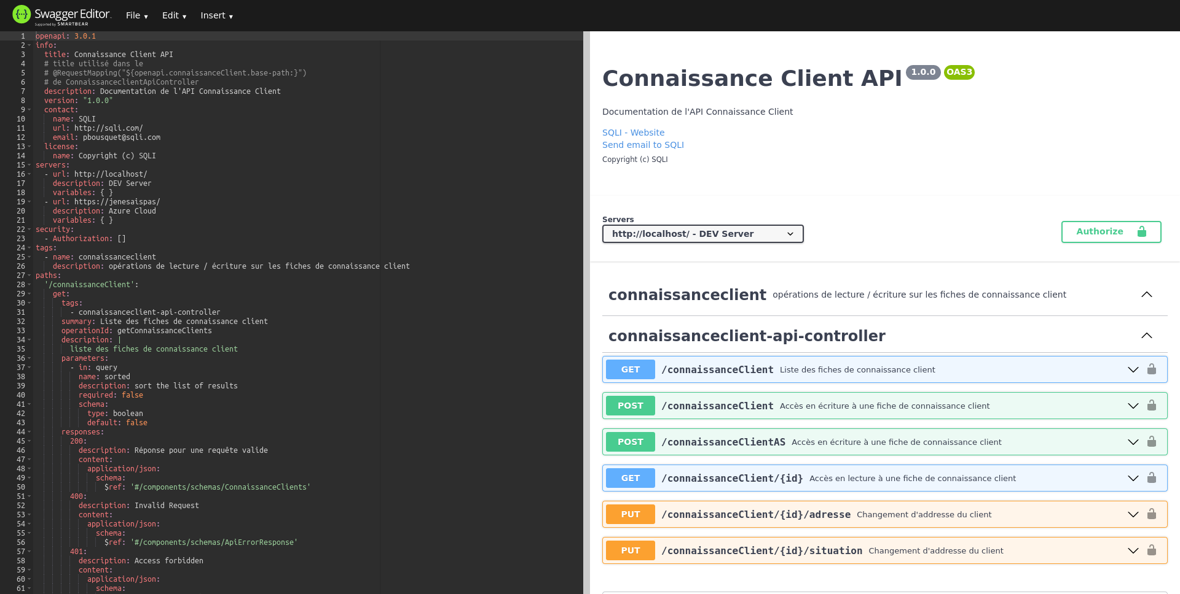
Définir son API
LES ROUTES
LES VERBES HTTP
LES PARAMÈTRES ET RÉPONSES
LES CONTRÔLES
LA SÉCURITÉ
LES CODES RETOURS
LA DOCUMENTATION
https://editor.swagger.io/

Slide 9

Démo
Notes:
Manipulation de la définition API connaissance-clent.yaml
Définition et documentation
Définir les routes
La partie DTOs
Les contrôles
Les token de sécurité

Slide 10

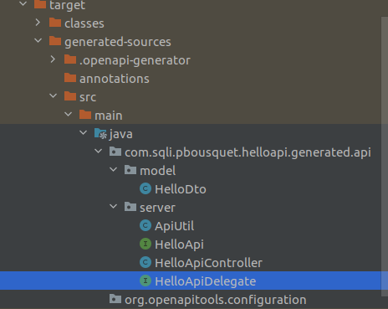
Génération serveur
L'EXPOSITION API (CONTRÔLEURS)
LES DTOS
LES CONTRÔLES
LES TESTS UNITAIRES
JAVA, SPRING, C#, PHP, NODE, ...
Open API Generator

Slide 11
Implémenter
@Component public class HelloApiDelegateImpl implements HelloApiDelegate { @Override public ResponseEntity<HelloDto> helloWorld() { HelloDto helloDto = new HelloDto(); helloDto.setMessage("Hello World"); return ResponseEntity.ok(helloDto); } @Override public ResponseEntity<HelloDto> helloWithName(String name) { HelloDto helloDto = new HelloDto(); helloDto.setMessage("Hello " + name); return ResponseEntity.ok(helloDto); } }
LE DELEGATE
CODE MÉTIER
COUPLAGE FAIBLE
http://localhost:8080/swagger-ui.html

Slide 12
Démo

Slide 13
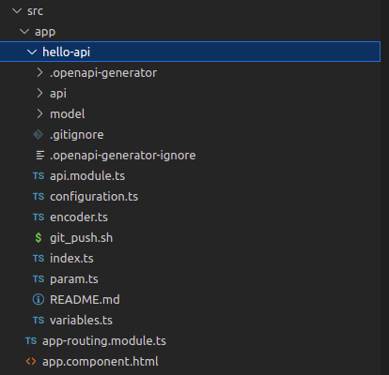
Génération CLIENT
LES DTOS
LE CODE D'APPEL API
JS, ANGULAR, JAVA, ...
Open API Generator

Slide 14
INTÉGRER L'APPEL API
import { Component } from '@angular/core'; import { HelloService } from './hello-api/api/hello.service'; @Component({ selector: 'app-root', templateUrl: './app.component.html', styleUrls: ['./app.component.scss'], }) export class AppComponent { title = 'Appel de l\'api hello'; result = this.helloService.helloUsingGET1().subscribe(
helloDto => (this.title = helloDto.message!)
); constructor(private helloService: HelloService){} }
IMPORTER LE SERVICE
INSTANCIER LE SERVICE
CODER L'APPEL
http://localhost:4200/

Slide 15
Démo

Slide 16

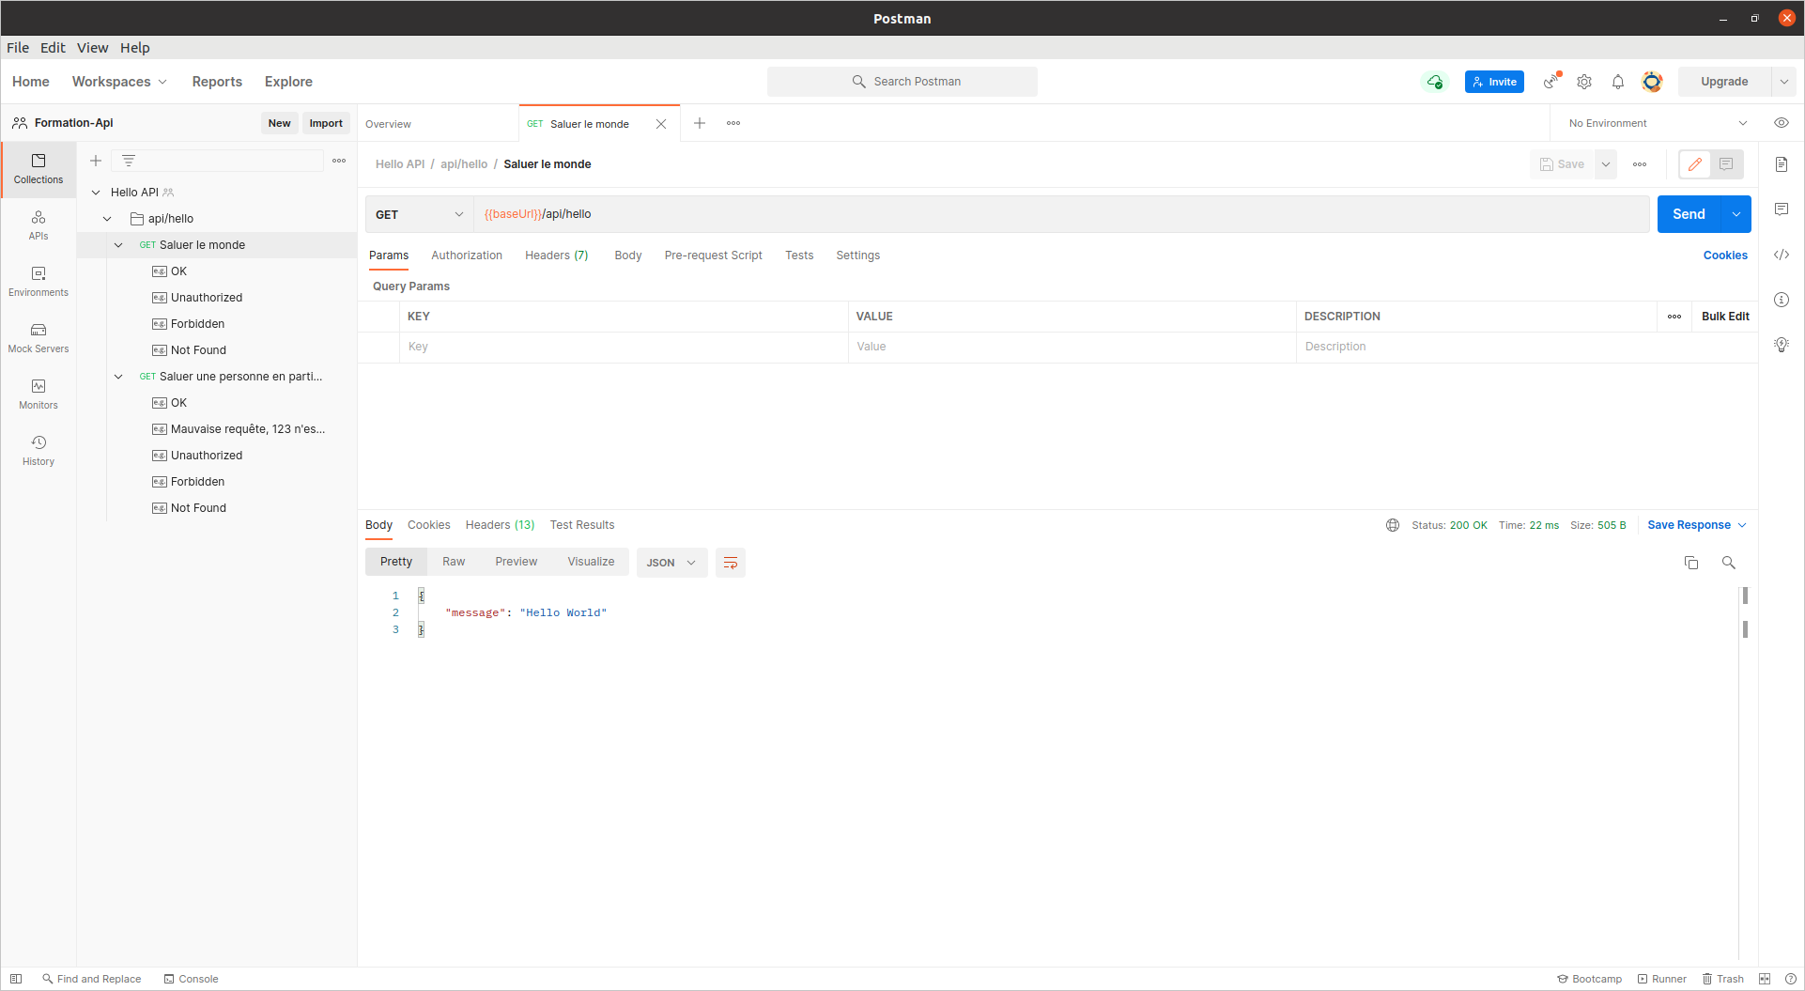
Tests & mocks
COLLECTIONS DE TESTS
MOCK SERVER
AUTRES...
https://openapi.tools/

Slide 17
Démo

Slide 18
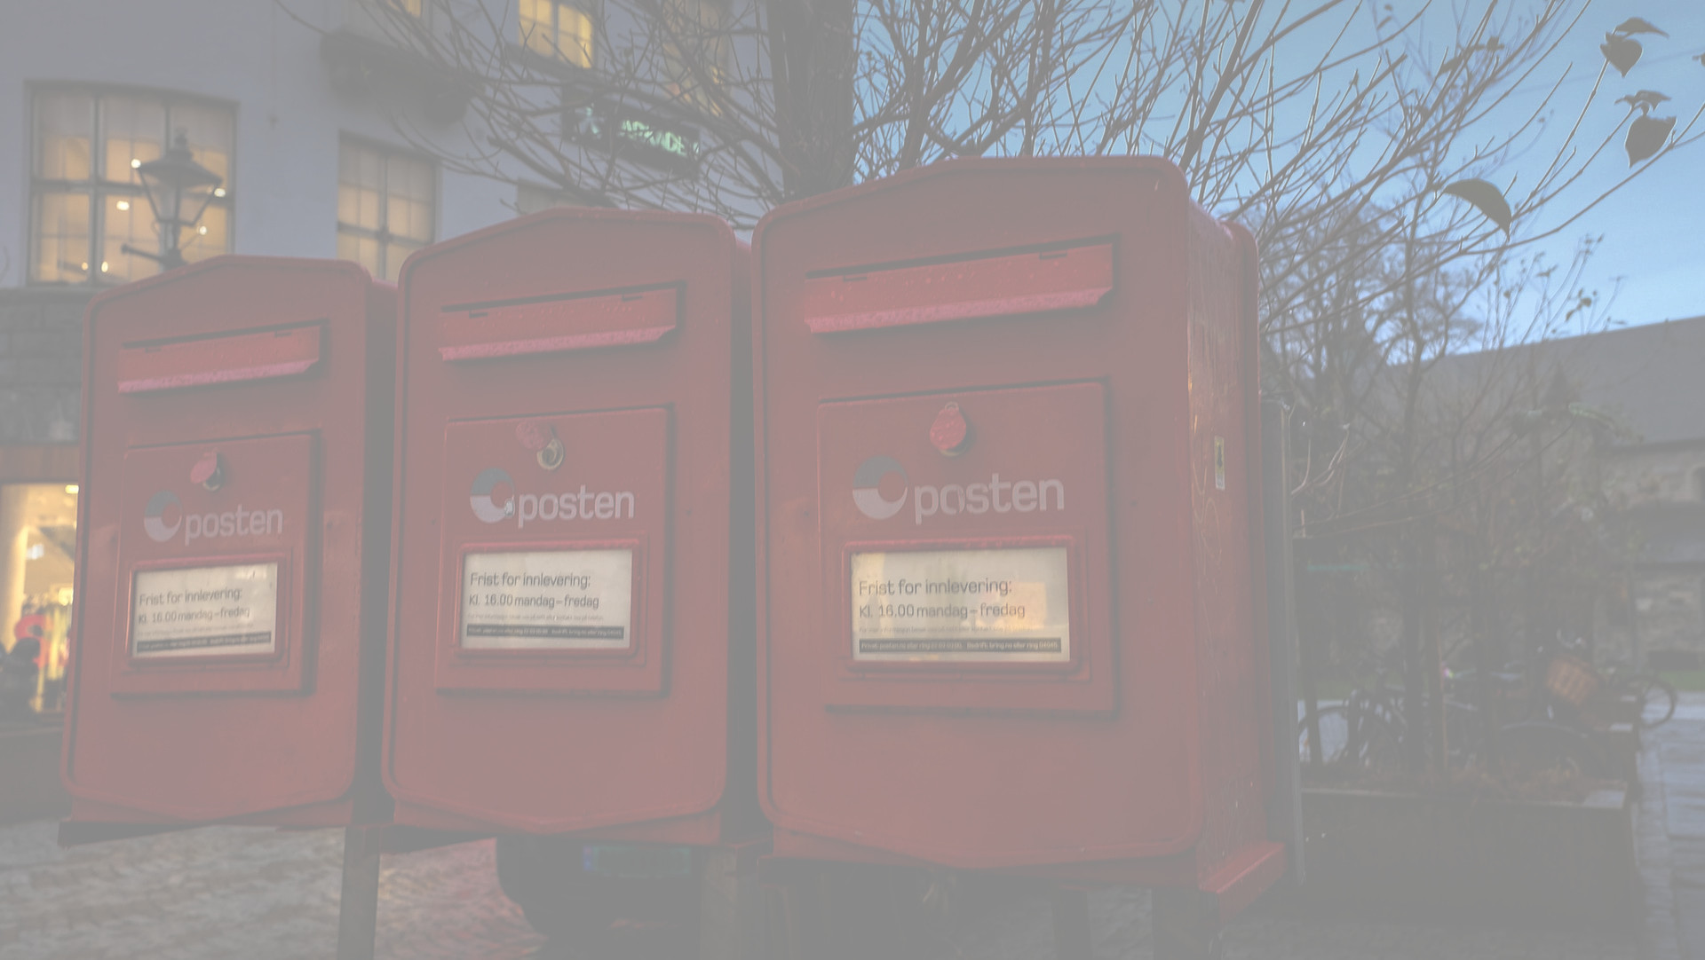
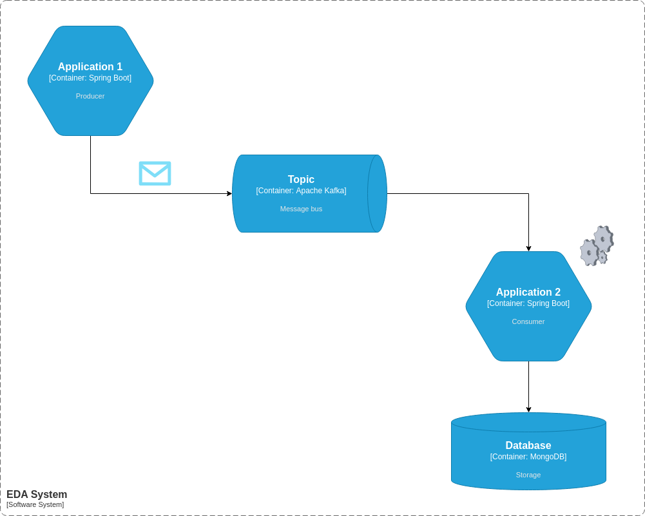
L'Asynchrone
SPÉCIFICATIONS
PRODUCER / CONSUMER
MESSAGES
GENERATION
KAFKA, EVENT HUB, …
https://www.asyncapi.com/

Slide 19


Pour conclure
OPENAPI ET ASYNCAPI
IMPLÉMENTER PLUS EFFICACEMENT VOS APIS
INTÉGRER PLUS FACILEMENT LES APPELS À VOS APIS
POSSIBILITÉ DE SIMULER VOS APIS
DOCUMENTATION EN ADÉQUATION AVEC L'IMPLÉMENTATION RÉELLE

Slide 20






Merci
Philippe Bousquet
Architecte – Directeur Technique Java
Retrouvez la présentation ici
Rendez vous le 10/11 sur le stand SQLI à BDX I/O

